Slide 1
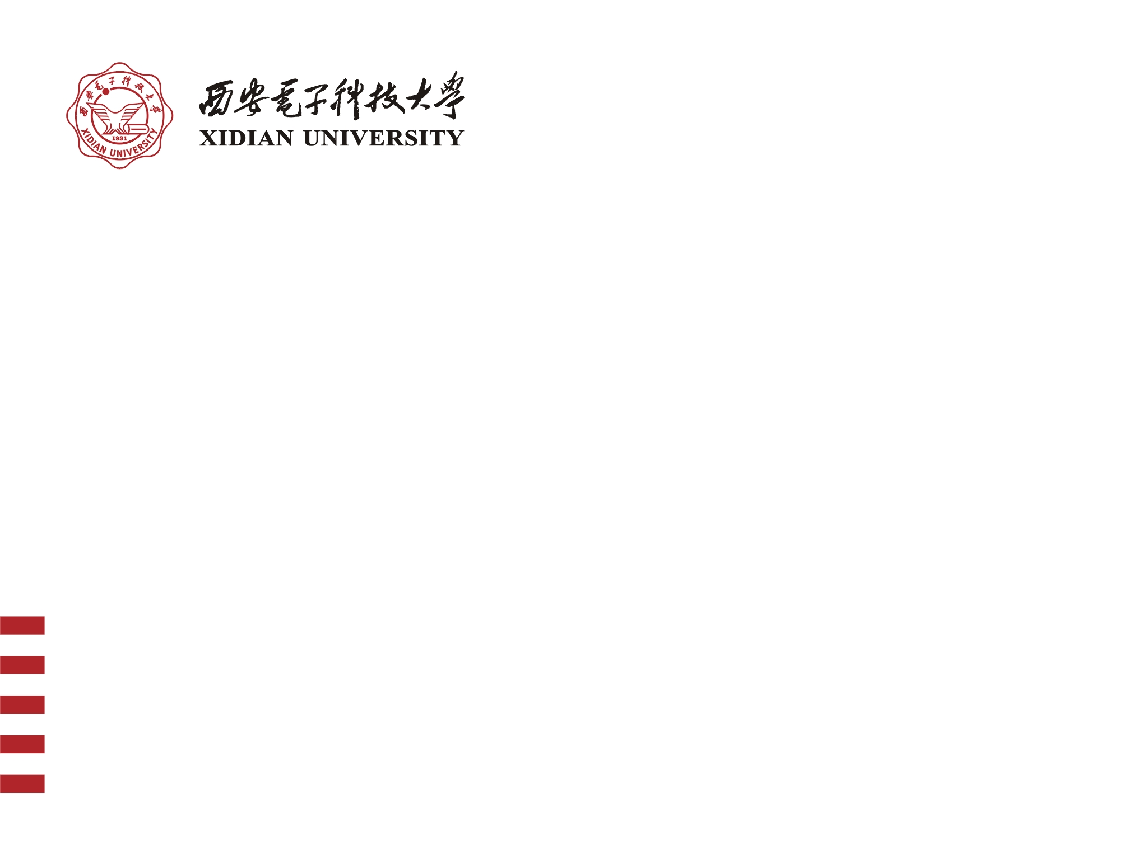
基于GNN的D2D网络中多无人机网络调度策略
空天地一体化组
汇报人：陈子衍
2022年6月19日

Slide 2
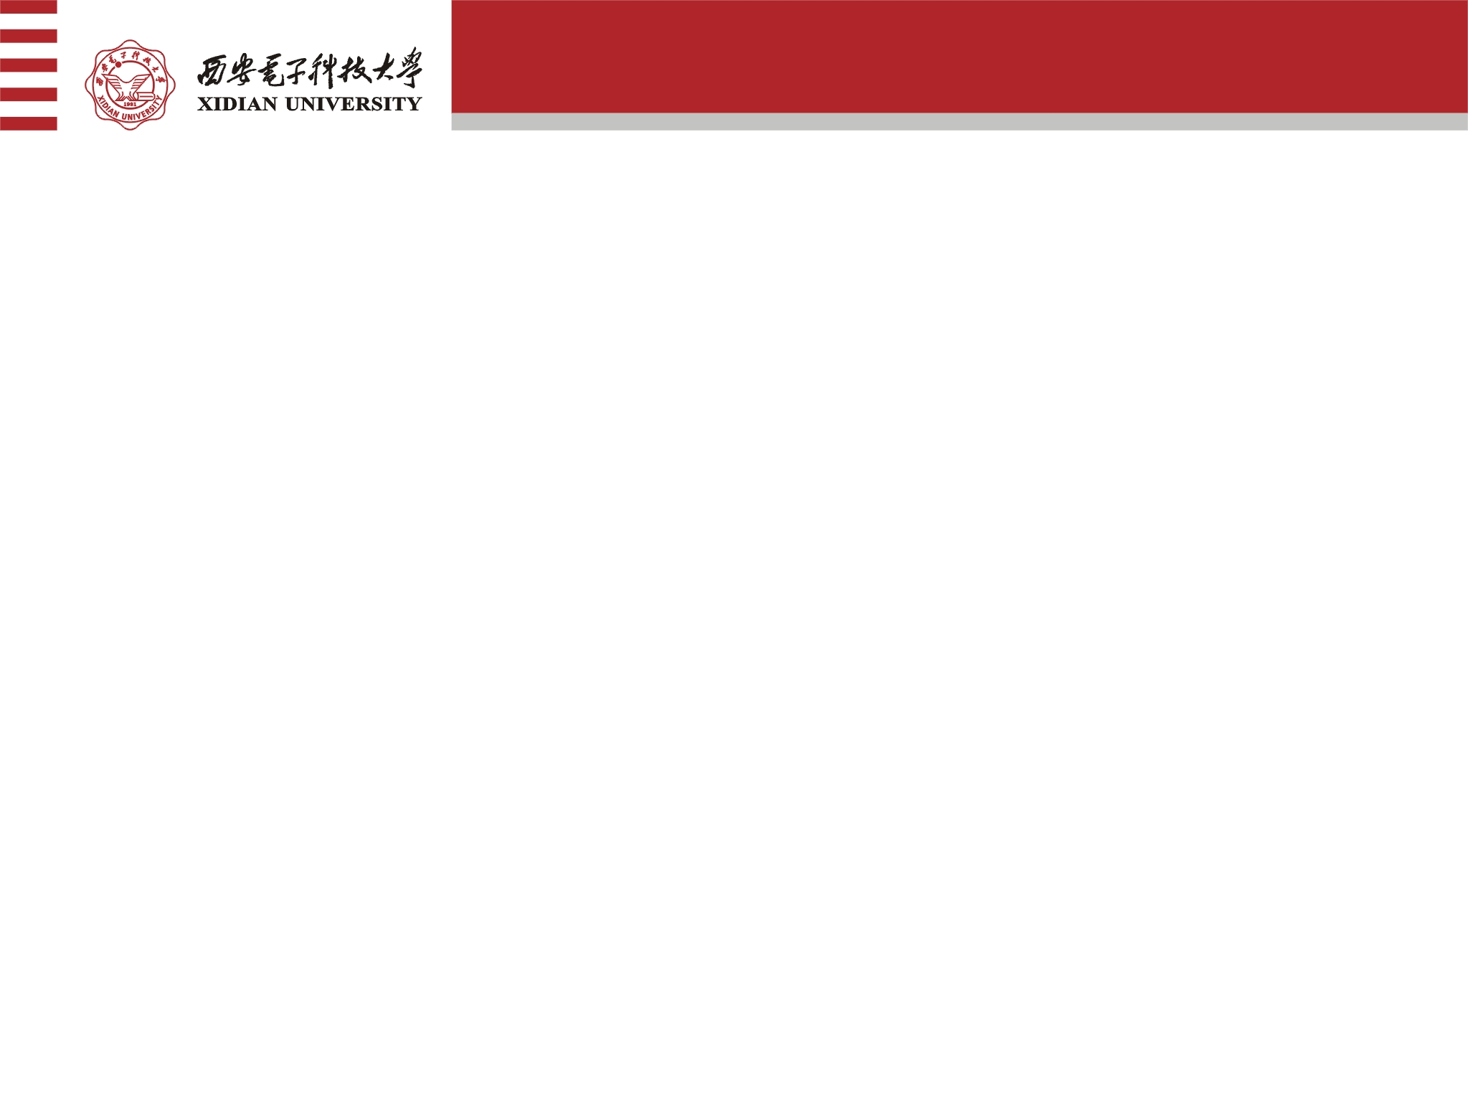
目录
01.
背景介绍
CONTENTS
02.
系统模型
03.
算法介绍
04.
仿真结果
05.
近期工作

Slide 3
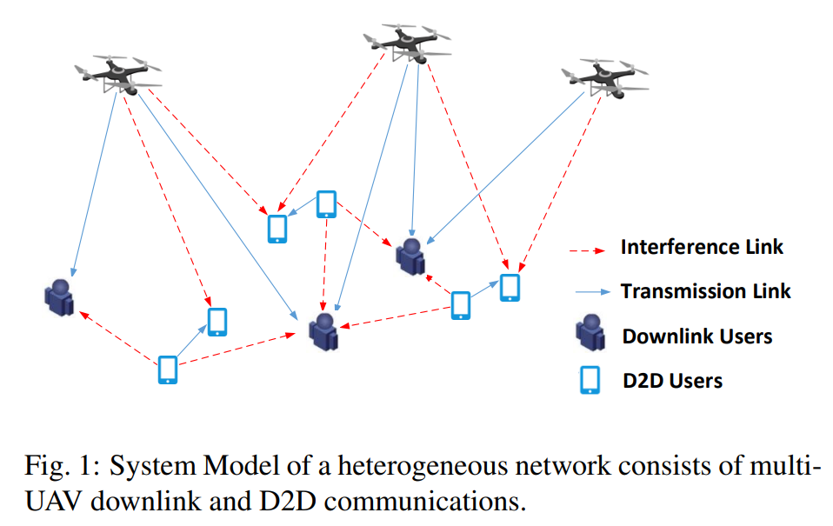
背景介绍
问题描述：D2D通信是提高通信范围和吞吐量的有效方法，而UAV和地面用户通信会对D2D通信造成干扰，影响系统性能，因此如何将UAV和地面用户通信与地面D2D通信相结合，备受关注。
现有研究：不局限于凸优化方法，图论、博弈论和深度强化学习等高效、低复杂度的方法也得到了应用。但还没有利用GNN的方法来解决这类问题的相关研究。
此文章[1]首次提出基于GNN的方法来实现D2D网络中多无人机通信的位置优化和功率控制。
[1] P. Li, L. Wang, W. Wu, F. Zhou, B. Wang, Q. Wu, Graph neural network-based scheduling for multi-UAV-enabled communications in D2D networks, Digital Communications and Networks (2022), doi: https://doi.org/10.1016/j.dcan.2022.05.014.

Slide 4
系统模型
基本模型：
1、一个异构无线通信系统，具有多个UAV进行下行链路传输和D2D通信网络，其中包括N个UAV、K个地面用户（DU）和M个D2D对。
2、每个D2D对由一个D2D发射机（DT）和一个D2D接收机（DR）组成，空中多个UAV同步向地面所有DU发送相同的消息。
3、系统中的所有节点都是单天线，UAV至DU链路与D2D链路共享同一频谱。
网络性能指标：地面用户（DU）总吞吐量最大化
优化对象：无人机在网络中的位置和发射功率，以及DT的发射功率

Slide 5


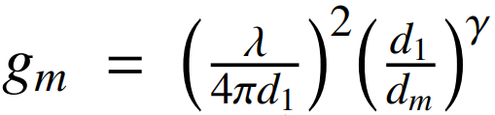
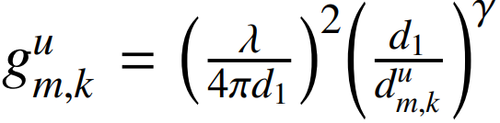
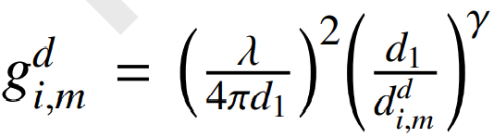


系统模型
信道模型：
UAV到DU的信道增益
LoS
UAV到DR的干扰信道增益
信道增益
DT到DR的信道增益
DT到DU的干扰信道增益
瑞利衰落
DT到其他DR的干扰信道增益
UAV到DU的SINR
SINR
DT到DR的SINR

Slide 6
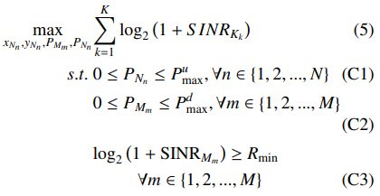
系统模型
优化问题：
此问题为非凸问题，因此选择GNN

Slide 7
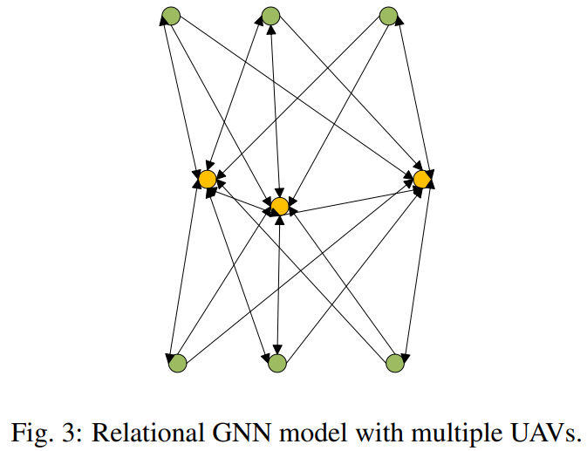
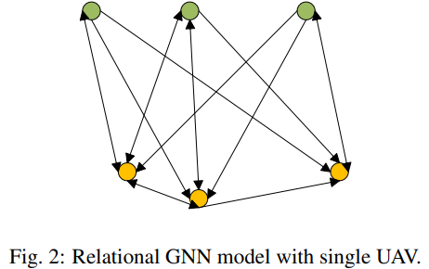




算法介绍
GNN model：
N=1,K=3,M=3
N=2,K=3,M=3
绿点：UAV到DU的链路 数量：NK；
黄点：D2D链路 数量：M；
边：干扰；
点和边的特征分别用e1和e2表示。
e1:点的特征（发射功率、信道增益、坐标）
e2:边的特征（干扰信道增益）
邻接矩阵：
UAV对DR的单位干扰信道增益
DT对其他DR的干扰信道增益
DT对DU的干扰信道增益

Slide 8
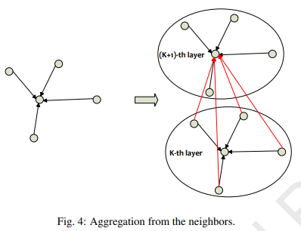

算法介绍
训练过程：
随着训练次数的增加，每个节点可以聚合的邻域信息越多，最终训练过程趋于稳定。
第i个节点的更新策略：

Slide 9
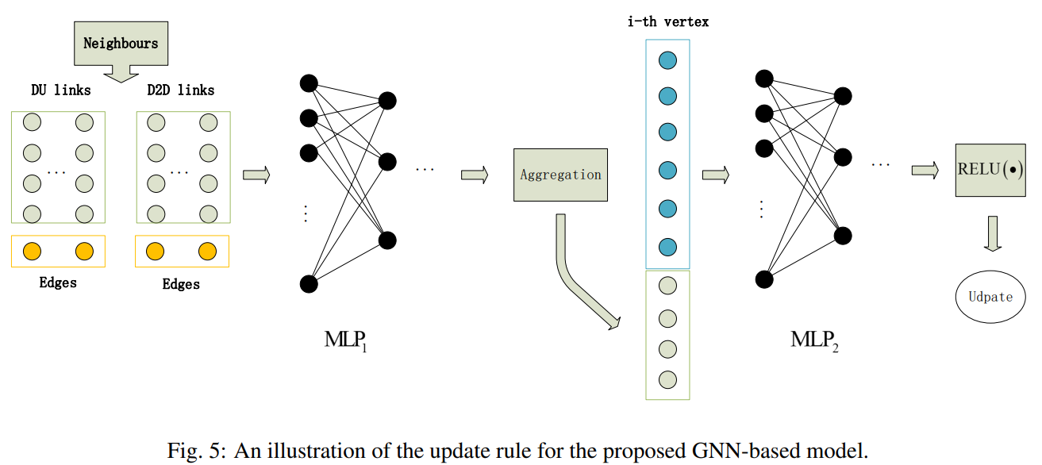
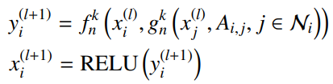
算法介绍

Slide 10
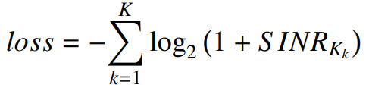
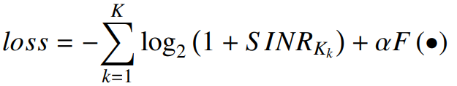
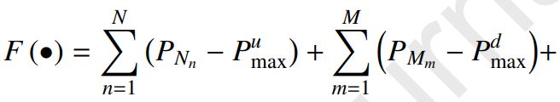
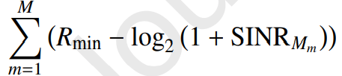
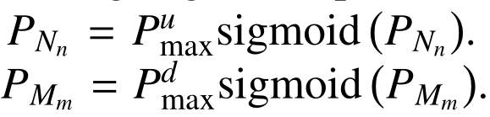
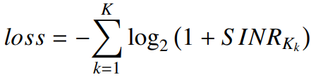
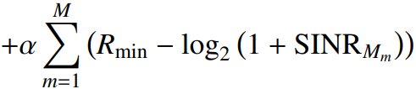
算法介绍
损失函数的设计：
问题：训练速度慢，需要对loss函数优化
通过引入sigmoid函数减少loss函数中的变量

Slide 11
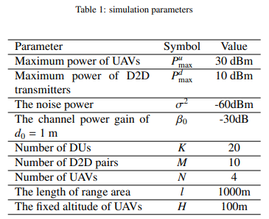
仿真参数
仿真参数及对比算法
所采用的图神经网络包括一个输入层、三个隐藏层和一个输出层。隐藏层的参数为{32，64，32}
指标：DUs吞吐量的总和
对比算法：
1、交替优化
2、随机UAV位置
3、固定功率分配

Slide 12
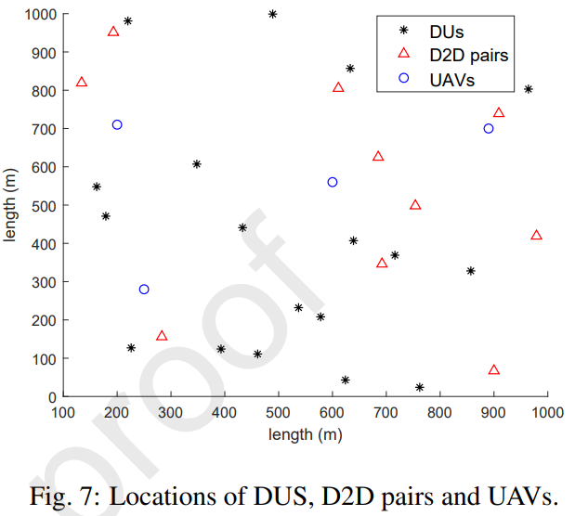
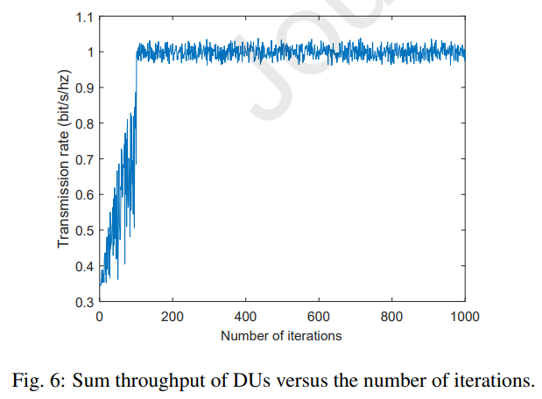
仿真结果
最终部署位置：无人机大致均匀分布在整个通信区域，而每个无人机靠近DU，远离D2D，以实现高效传输和减少干扰。

Slide 13
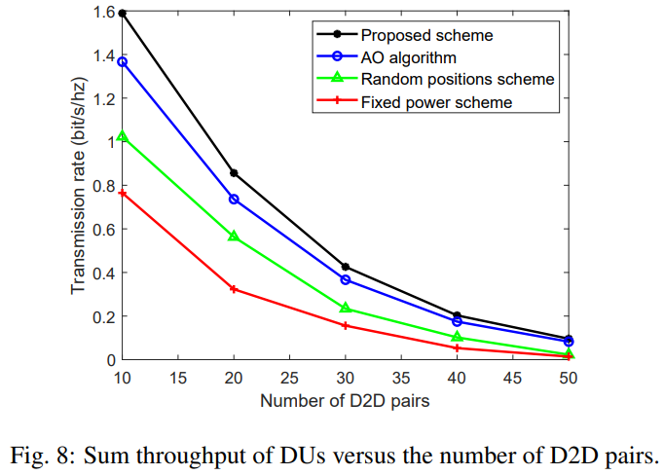
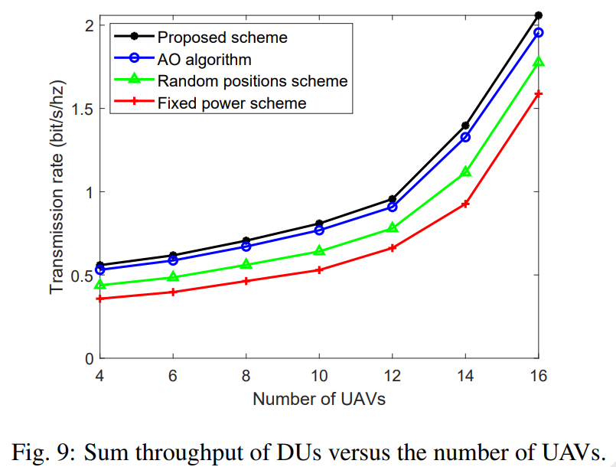
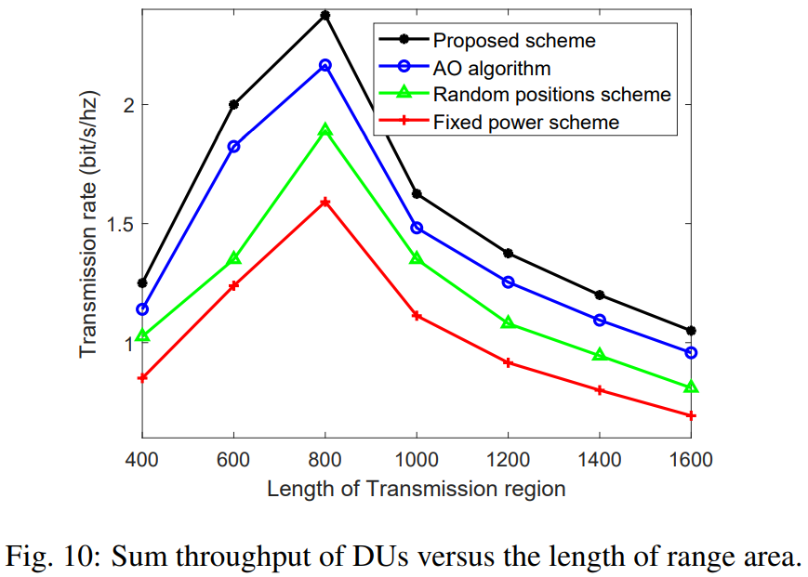
仿真结果
Fig. 8中D2D数量较大时，为保证D2D的QoS，UAVs会远离D2D，从而导致性能快速下降。
Fig. 10中区域面积较小时，干扰严重，性能较差；面积较大时，传输距离远，信道增益差，导致性能下降。

Slide 14
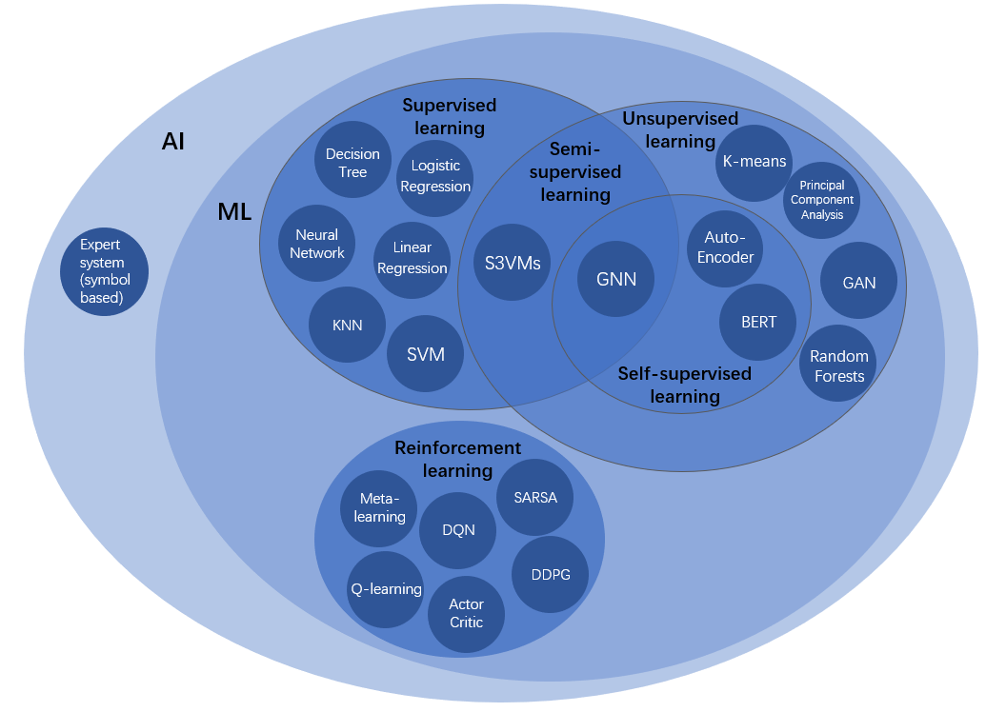
近期工作
吴申

